Slide 1
X-Y 问题
问题背后真正的问题
2024年1月月会
安南
来广营

Slide 2
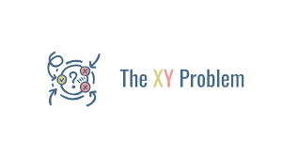
1.什么是XY问题
2.XY问题出现的原因
3.如何避免/解决XY问题
4.总结

Slide 3
什么是X-Y问题

Slide 4
如何定义X-Y问题
1）有人想解决问题X
2）他觉得Y可能是解决X问题的方法
3）但是他不知道Y应该怎么做
4）于是他去问别人Y应该怎么做？
没有去问怎么解决问题X，而是去问解决方案Y应该怎么去实现和操作。

Slide 5
如何定义X-Y问题
1）热心的人们帮助并告诉这个人Y应该怎么搞，但是大家都觉得Y这个方案有点怪异。
2）在经过大量地讨论和浪费了大量的时间后，热心的人终于明白了原始的问题X是怎么一回事
3）于是大家都发现，Y根本就不是用来解决X的合适的方案。
在一个根本错误的方向上浪费他人大量的时间和精力！

Slide 6
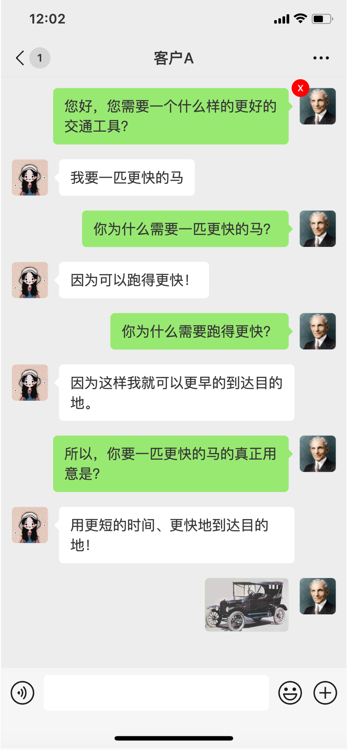

XY问题例子
X(原始问题)：想要更快到达目的地的
Y(某个方案)：需要一匹更快的马？

Slide 7
XY问题例子
X(原始问题)： 网站在设备上加载时间较慢，用户体验不佳
Y(当前解决方案)：引入大量动画效果和设计优化用户体验
结果：
1. 过度设计导致页面复杂，增加了渲染性能消耗
2.用户体验下降，过多的动画降低了对页面内容的专注度
真正的解决方式：
1. 优化图像和资源加载: 懒加载，CDN加速或者优化格式
2.简化设计：减少没有必要的动画，让用户聚焦于页面

Slide 8
X-Y问题出现的原因

Slide 9

1.思维定势
2.信息误解
3.信息错误

Slide 10


思维定势
刻舟求剑
查理·芒格
To the man with only a hammer, every problem looks like a nail
在手里拿着锤子的人看来，所有的问题都是钉子。

Slide 11
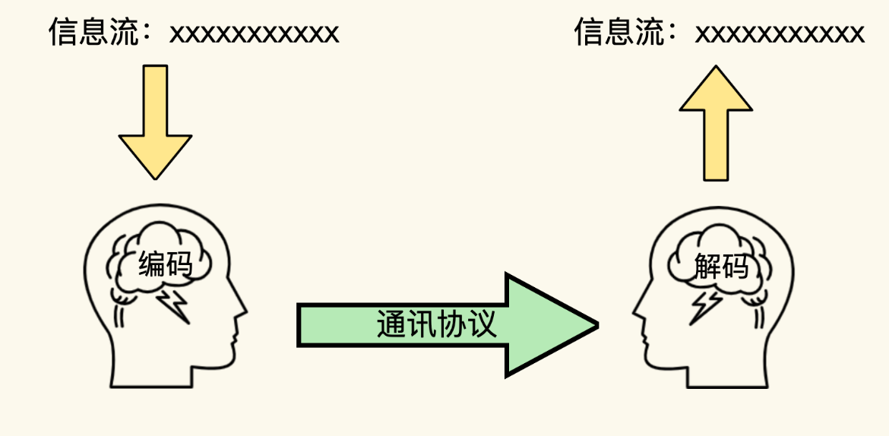
信息误解
产品
前端
...
后端
测试

Slide 12
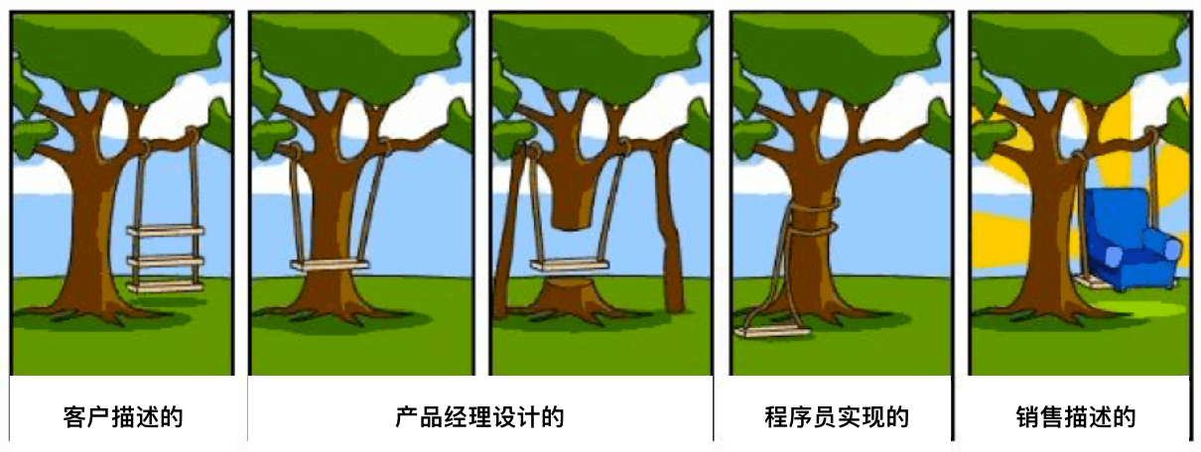
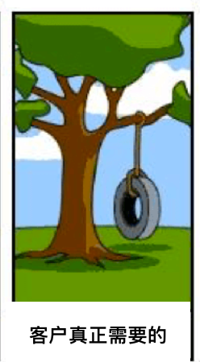
信息错误

Slide 13
如何避免/解决X-Y问题

Slide 14
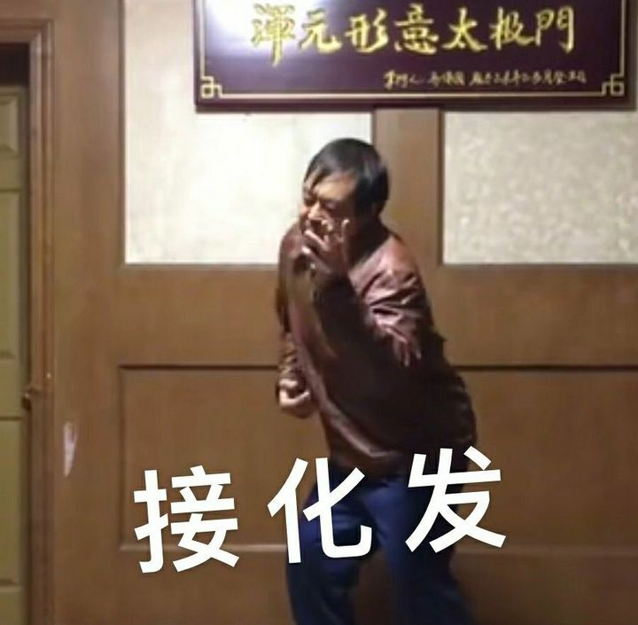
如何解决X-y问题
接收信息时需要同步确认
消化信息时多问几个为什么
发送信息时确保完整

Slide 15
如何避免自己提出X-y问题
提高对应问题域的知识
尽可能去详细完善的描述遇到的问题，而不单单是你想到的方案
描述问题的症状，而不是猜测
按时间顺序描述问题症状
描述结果，而不是步骤
不要预设方案，不要假设自己的方案是最正确的

Slide 16
总结

Slide 17
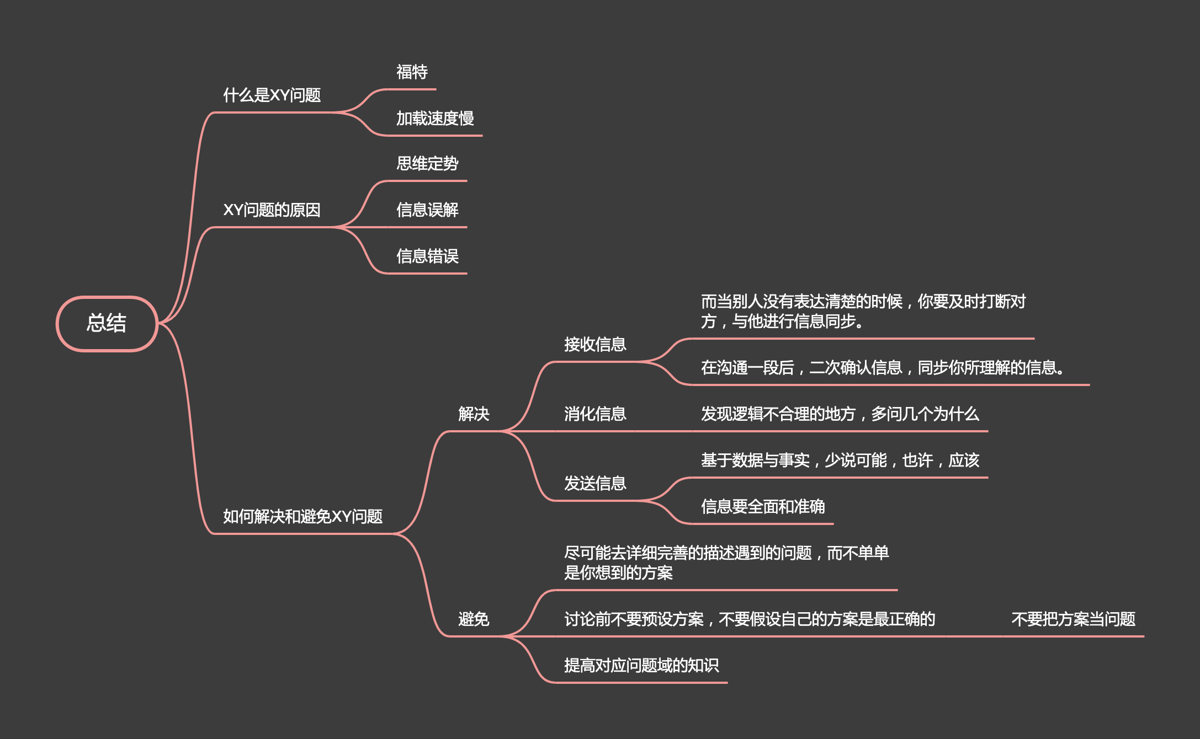
总结

Slide 18
参考资料
https://time.geekbang.org/column/article/28550
https://coolshell.cn/articles/10804.html
https://en.wikipedia.org/wiki/XY_problem
https://meta.stackexchange.com/questions/66377/what-is-the-xy-problem
http://www.catb.org/esr/faqs/smart-questions.html#goal

Slide 19
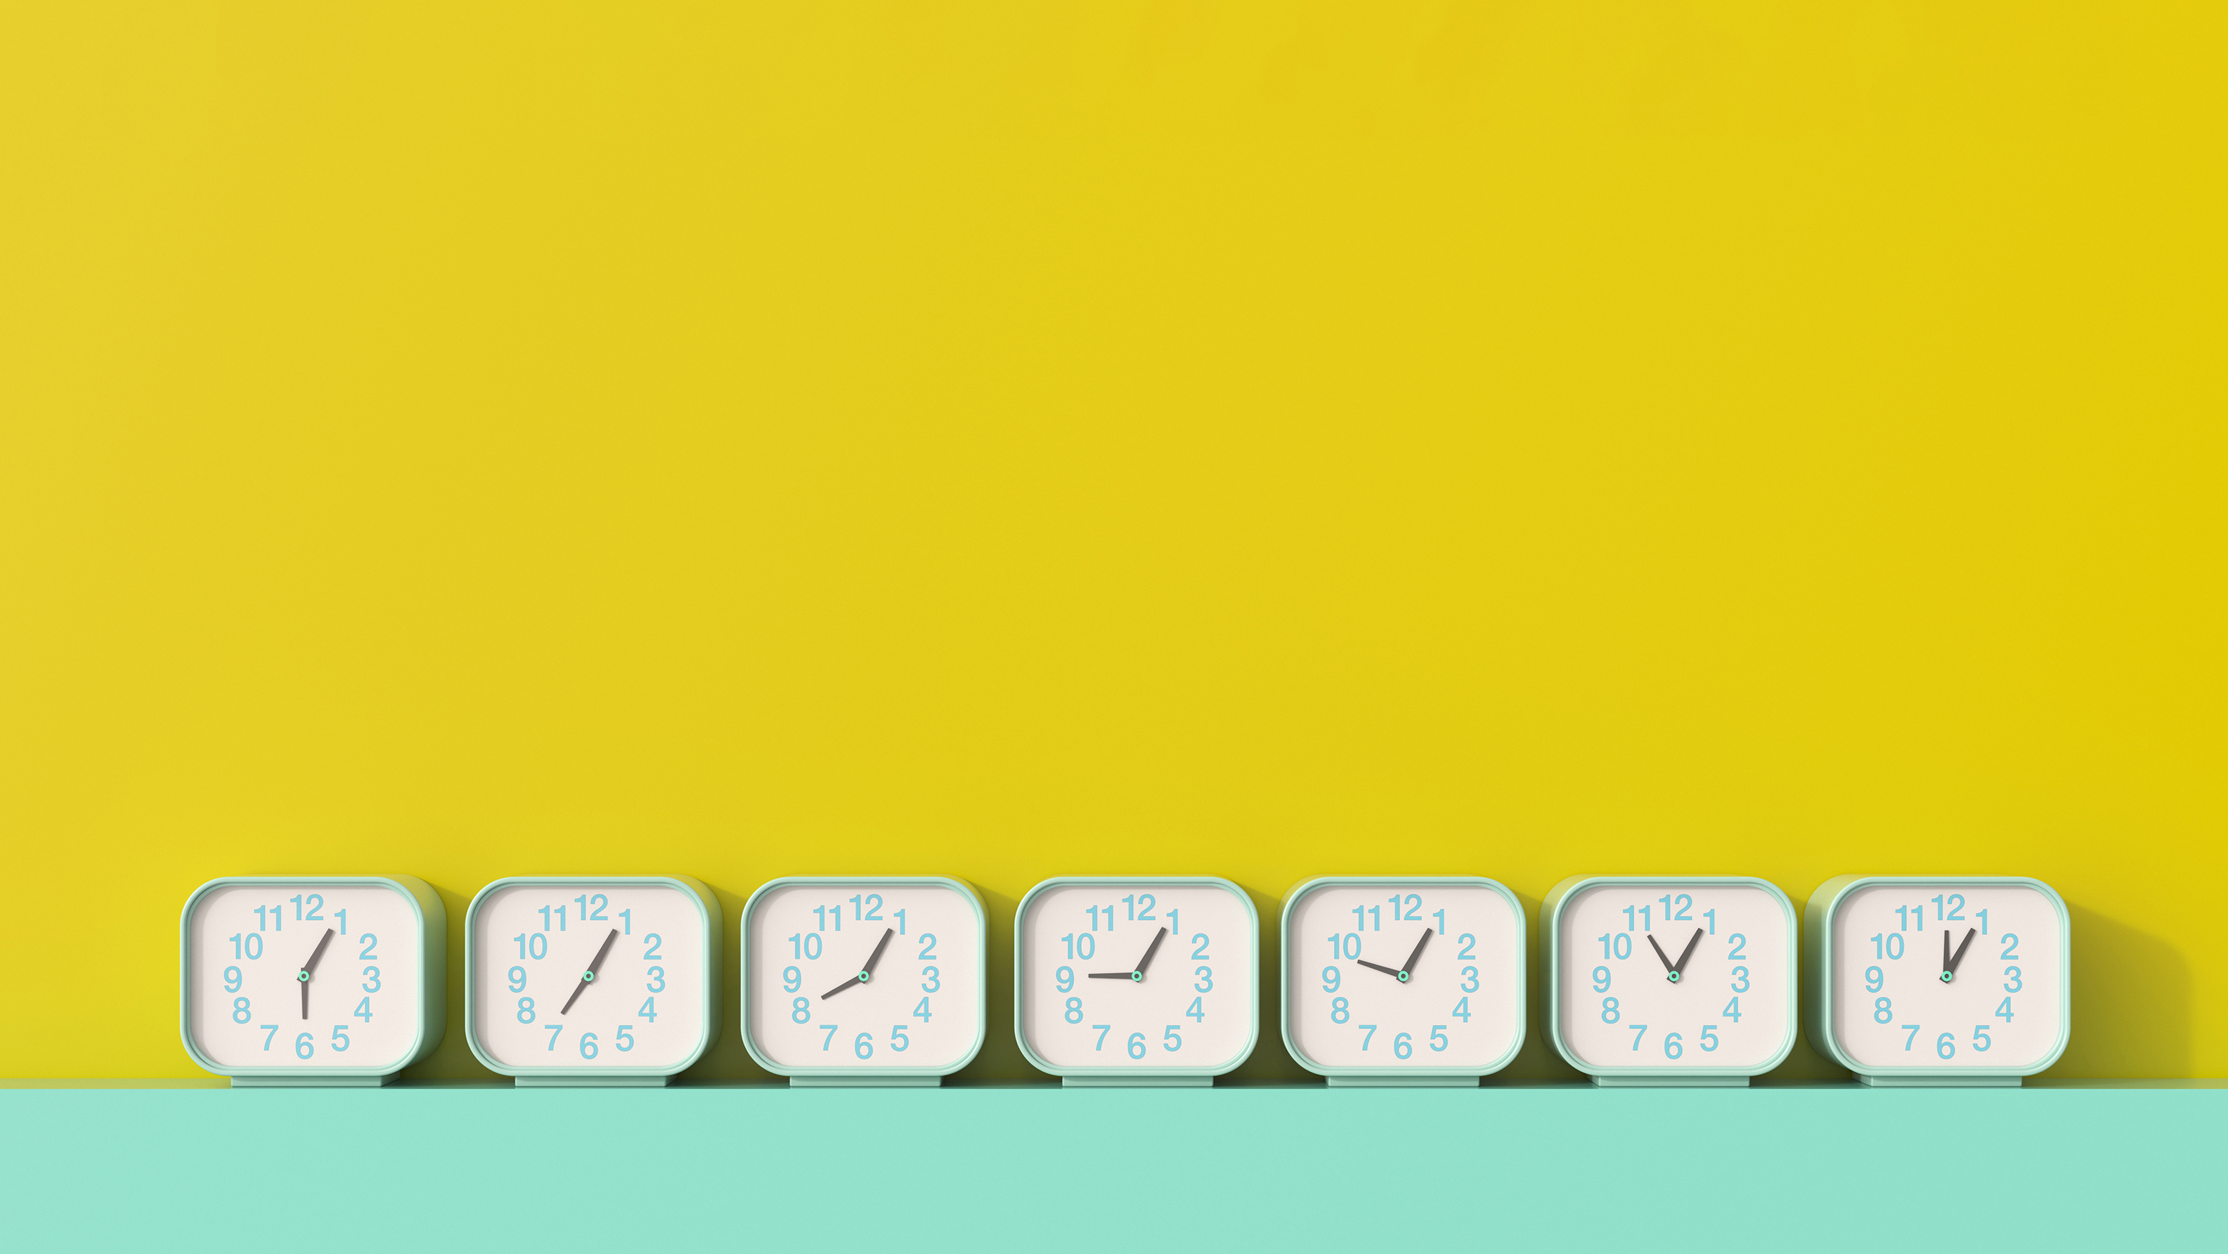
谢谢
2024.1月月会
安南
来广营

